Slide 1
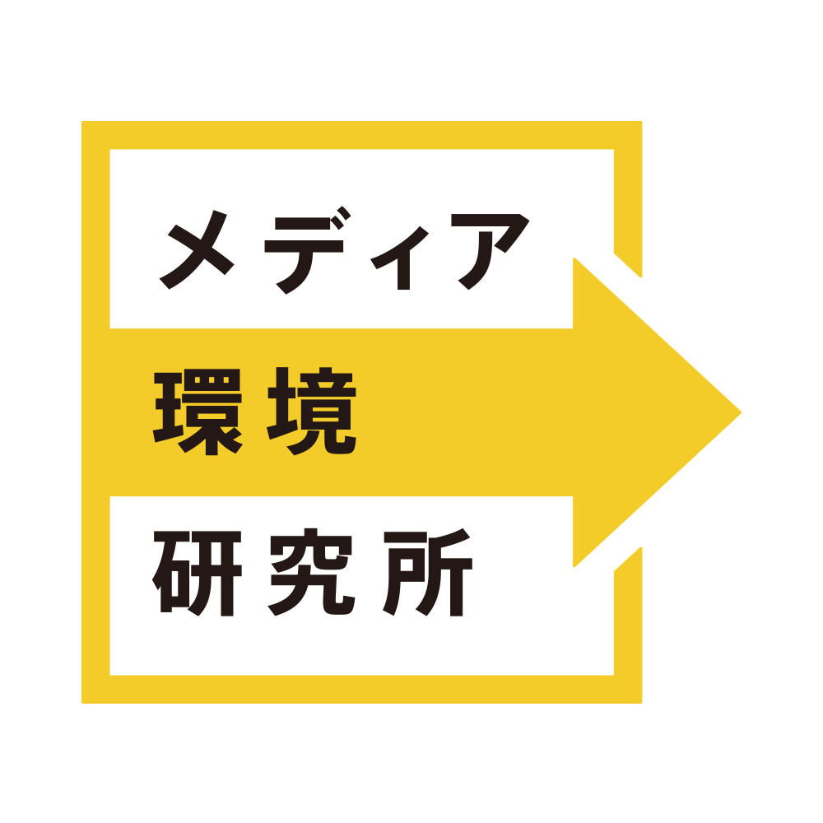
メディア定点調査2025
ニュースリリース グラフ集
※PPT内グラフは編集可能な形式になっていますので、加工してご使用いただけます。

Slide 2
著作権などについて
調査結果を用いたグラフなどに含まれる一切の情報にかかる著作権などの一切の権利は、 株式会社博報堂に帰属します。
ユーザーの方々は、これらの情報を表示、複製、掲載、印刷などをすることができます。
ただし、調査結果を用いたグラフなどに含まれる調査結果のデータそのものを改変することは認められません。
また、ご利用の場合には、出典として
【博報堂 メディア環境研究所 「メディア定点調査2025」】
を必ず明記してください。

Slide 3
目次
本資料は、
前半：リリース内のグラフが編集可能なグラフ集、後半：リリース内のグラフをそのままご使用いただけるPNG集
の2部構成になっております。
p.4～：グラフ集
p.5：メディア総接触時間の時系列推移(１日あたり・週平均)・メディア総接触時間の構成比 時系列推移(１日あたり・週平均)
p.6：配信サービスの利用率 時系列推移 動画関連・音声関連
p.7：テレビスクリーンのインターネット接続率 時系列推移・テレビスクリーンで見ているコンテンツ 利用率推移
p.8：性年代別メディア総接触時間(１日あたり・週平均 2025年)・性年代別メディア総接触時間の構成比(1日あたり・週平均 2025年)
p.9～：PNG集
p.10：メディア総接触時間の時系列推移(１日あたり・週平均)・メディア総接触時間の構成比 時系列推移(１日あたり・週平均)
p.11：配信サービスの利用率 時系列推移 動画関連・音声関連
p.12：テレビスクリーンのインターネット接続率 時系列推移・テレビスクリーンで見ているコンテンツ 利用率推移
p.13：性年代別メディア総接触時間(１日あたり・週平均 2025年)・性年代別メディア総接触時間の構成比(1日あたり・週平均 2025年)

Slide 4
グラフ集

Slide 5
メディア総接触時間の時系列推移(１日あたり・週平均)
メディア総接触時間の構成比 時系列推移(１日あたり・週平均)
※メディア総接触時間は、各メディアの接触時間の合計値 各メディアの接触時間は不明を除く有効回答から算出
※2014年より「パソコンからのインターネット」を「パソコン」に、「携帯電話（スマートフォン含む）からのインターネット」を「携帯電話・スマートフォン」に表記を変更
※タブレット端末は、2014年より調査

Slide 6
配信サービスの利用率 時系列推移
【動画関連】
【音声関連】
定額制 動画配信サービス
TVer
定額制 音楽配信サービス
ABEMA
radiko
テレビ局の 見逃しサービス （無料）
※ABEMAは2017年より聴取開始

Slide 7
テレビスクリーンで見ているコンテンツ 利用率推移
テレビスクリーンのインターネット接続率 時系列推移
リアルタイム放送
テレビを インターネットに 接続している
録画
無料動画
見逃し配信
有料動画

Slide 8
性年代別メディア総接触時間(１日あたり・週平均 2025年)
性年代別メディア総接触時間の構成比(1日あたり・週平均 2025年)
※メディア総接触時間は、各メディアの接触時間の合計値 各メディアの接触時間は不明を除く有効回答から算出
※2014年より「パソコンからのインターネット」を「パソコン」に、「携帯電話（スマートフォン含む）からのインターネット」を「携帯電話・スマートフォン」に表記を変更
※タブレット端末は、2014年より調査

Slide 9
PNG集

Slide 10
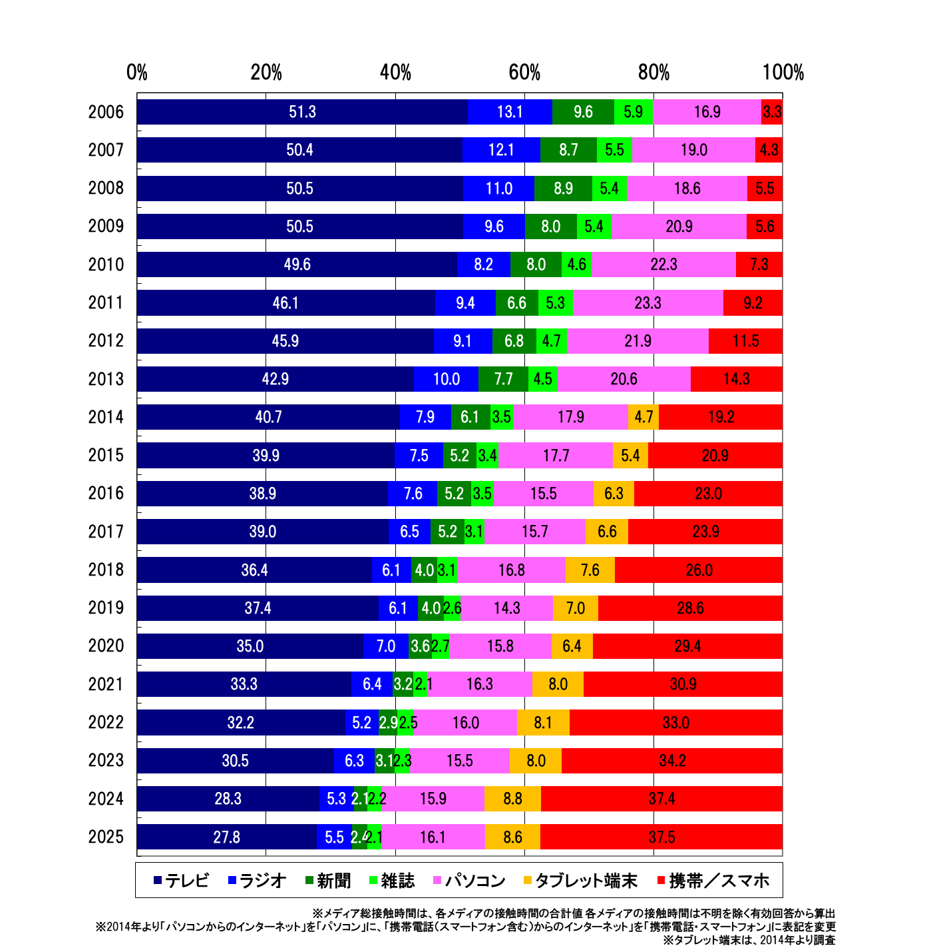
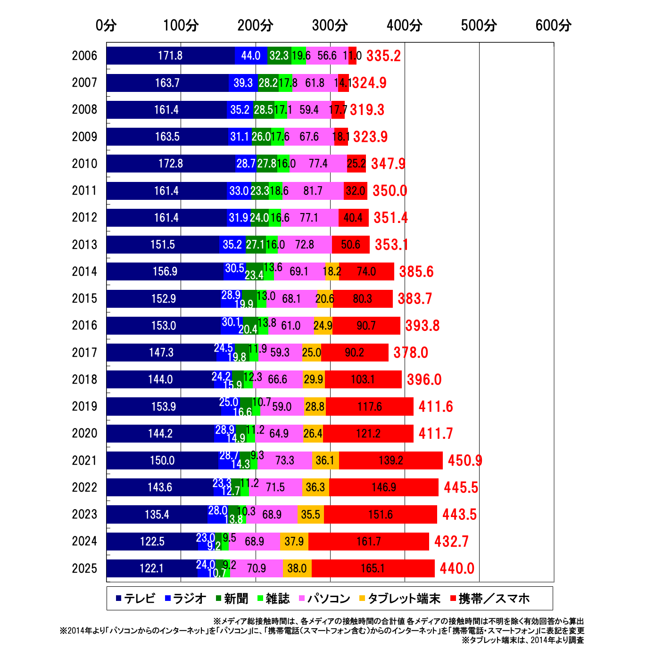
メディア総接触時間の時系列推移(１日あたり・週平均)
メディア総接触時間の構成比 時系列推移(１日あたり・週平均)

Slide 11
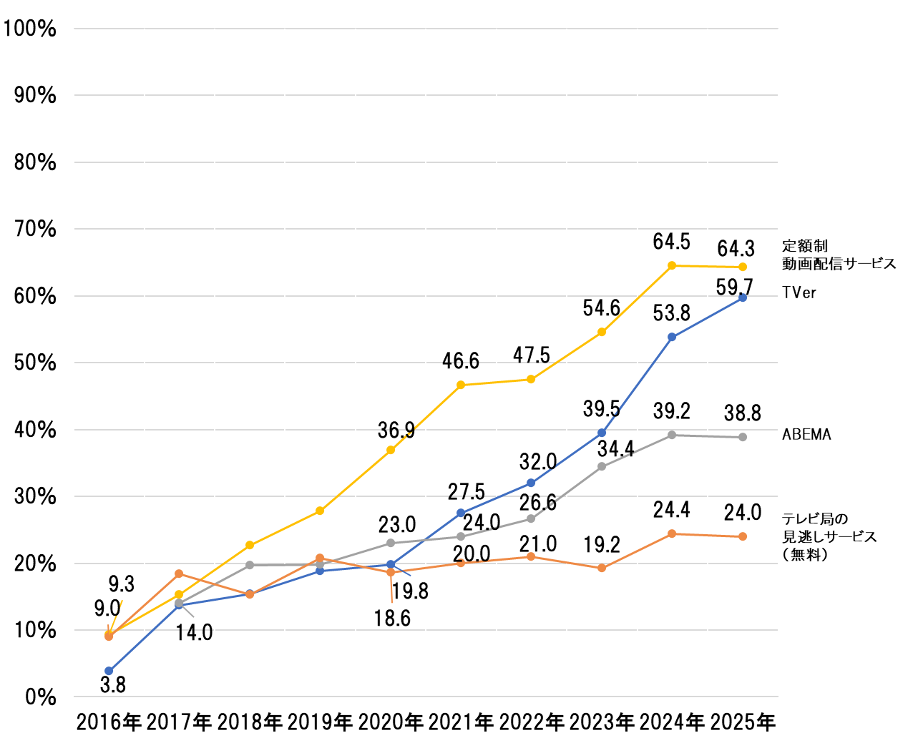
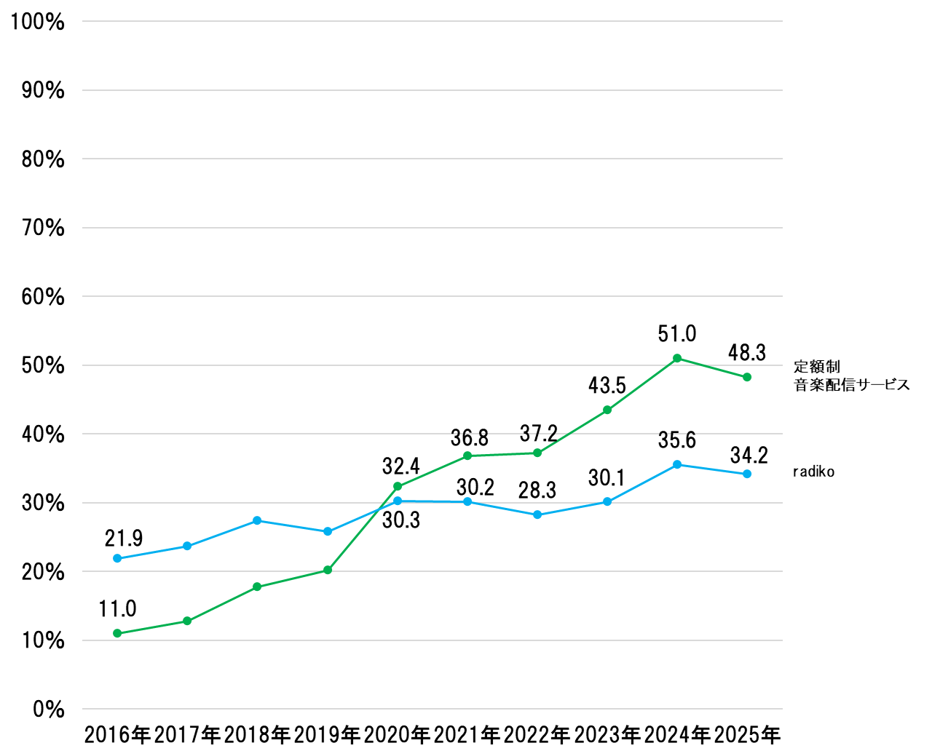
配信サービスの利用率 時系列推移
【動画関連】
【音声関連】

Slide 12
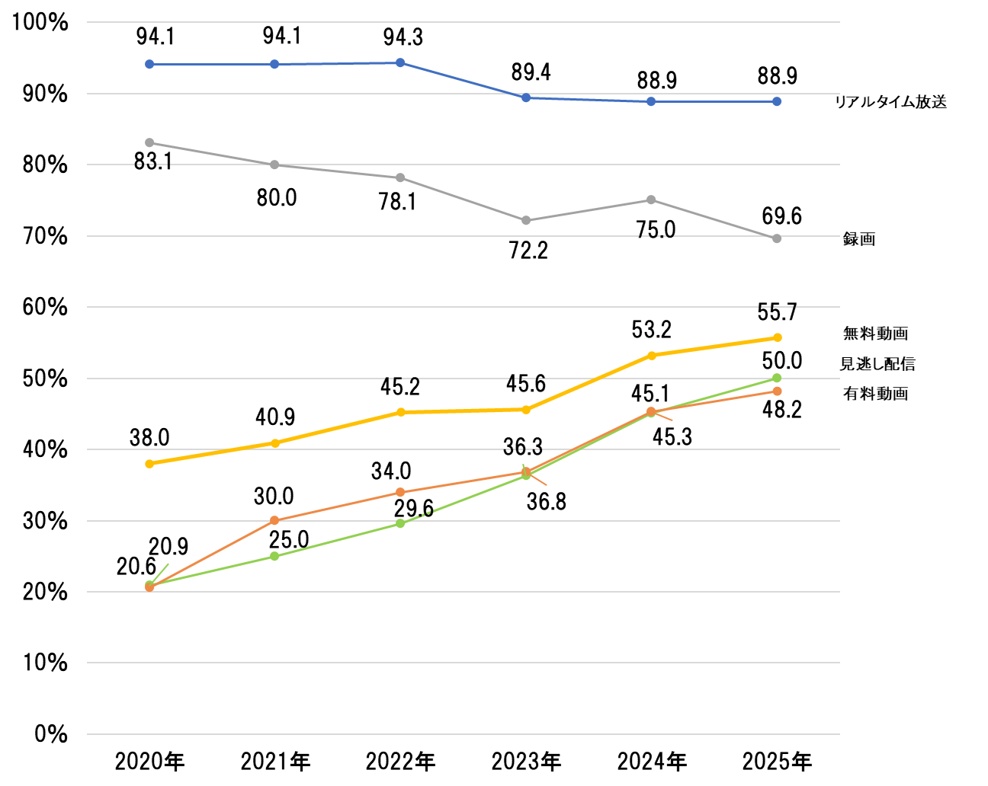
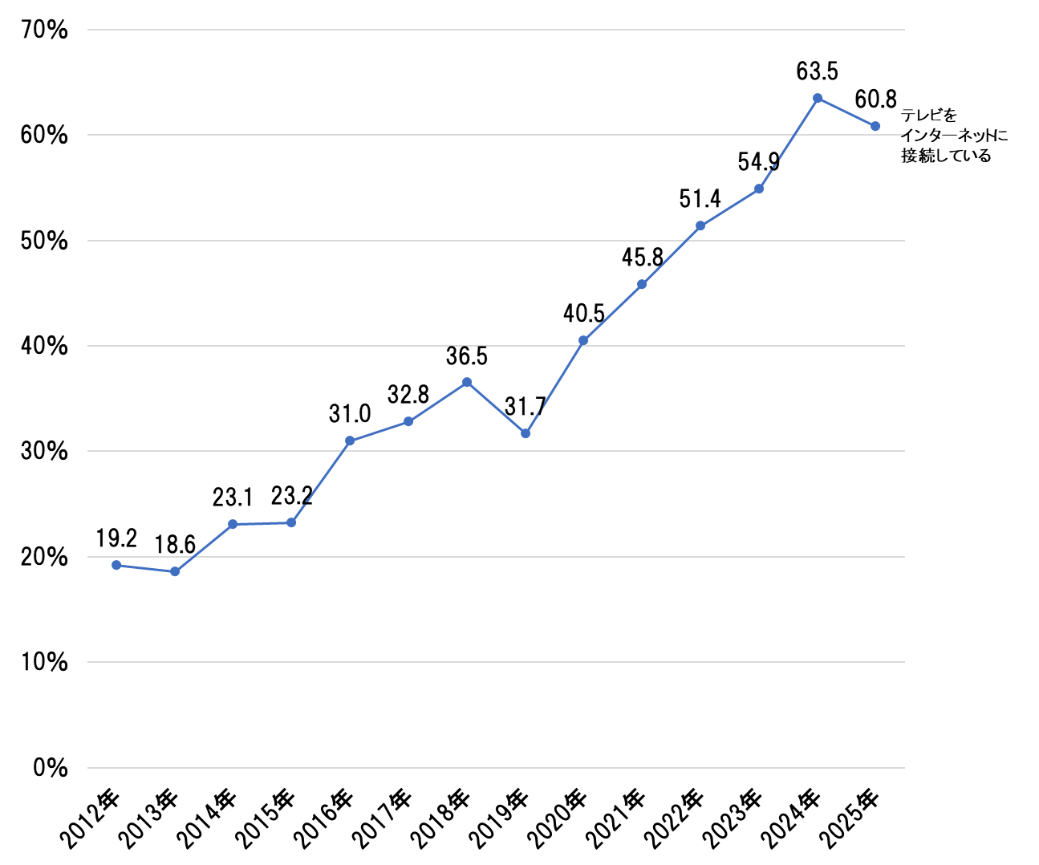
テレビスクリーンで見ているコンテンツ 利用率推移
テレビスクリーンのインターネット接続率 時系列推移

Slide 13
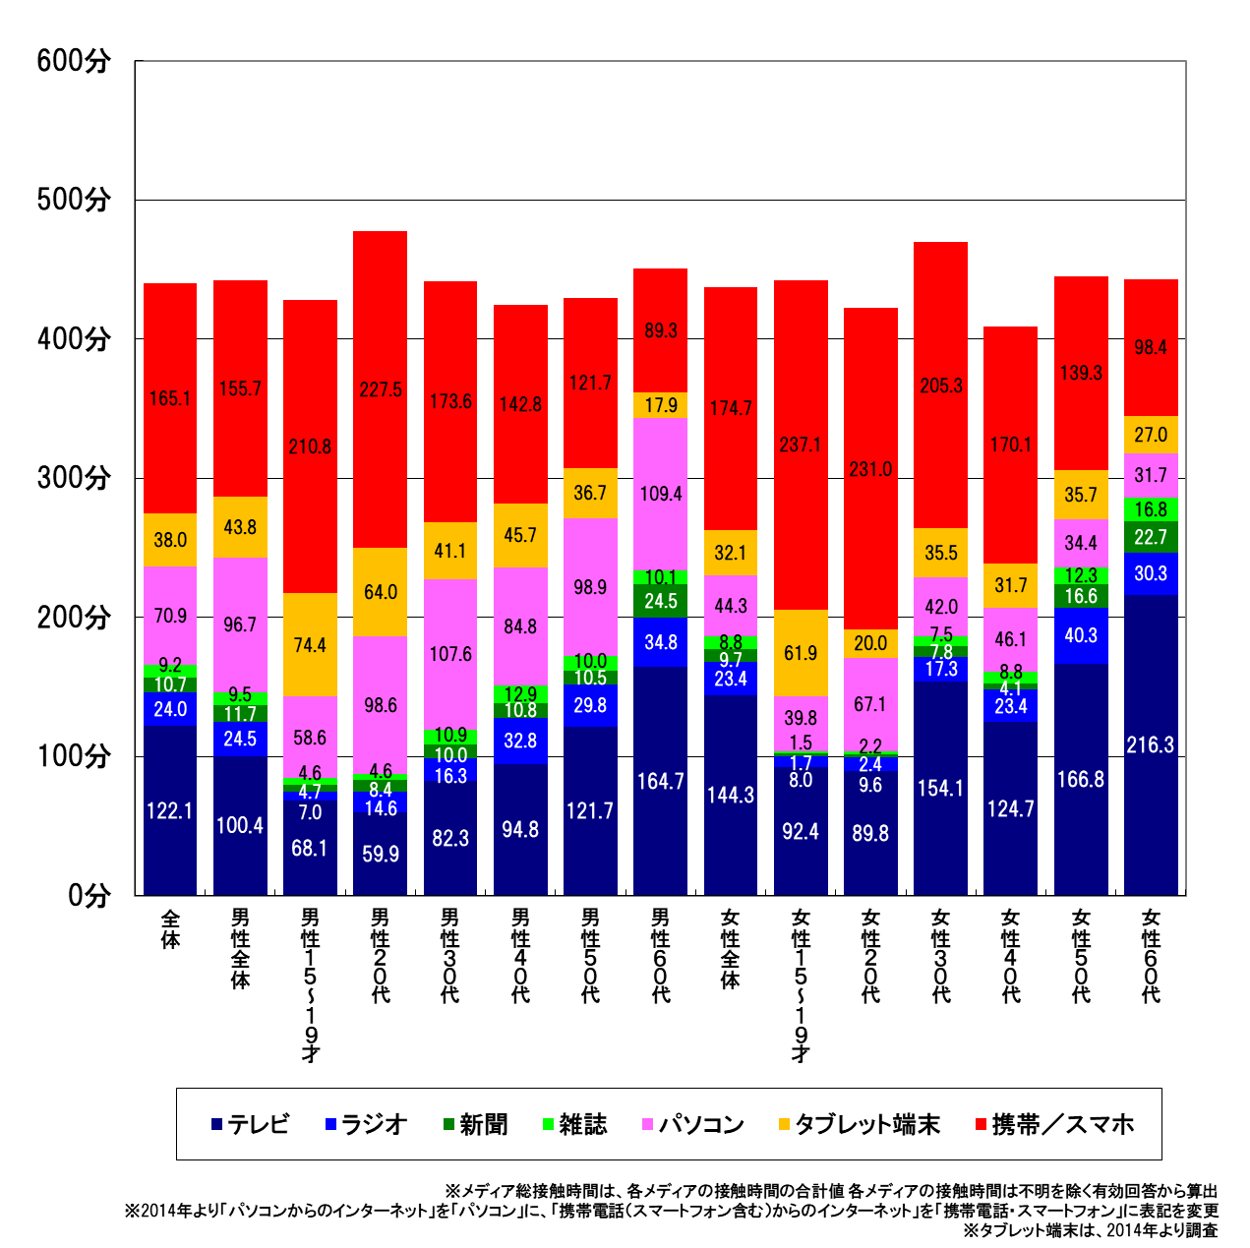
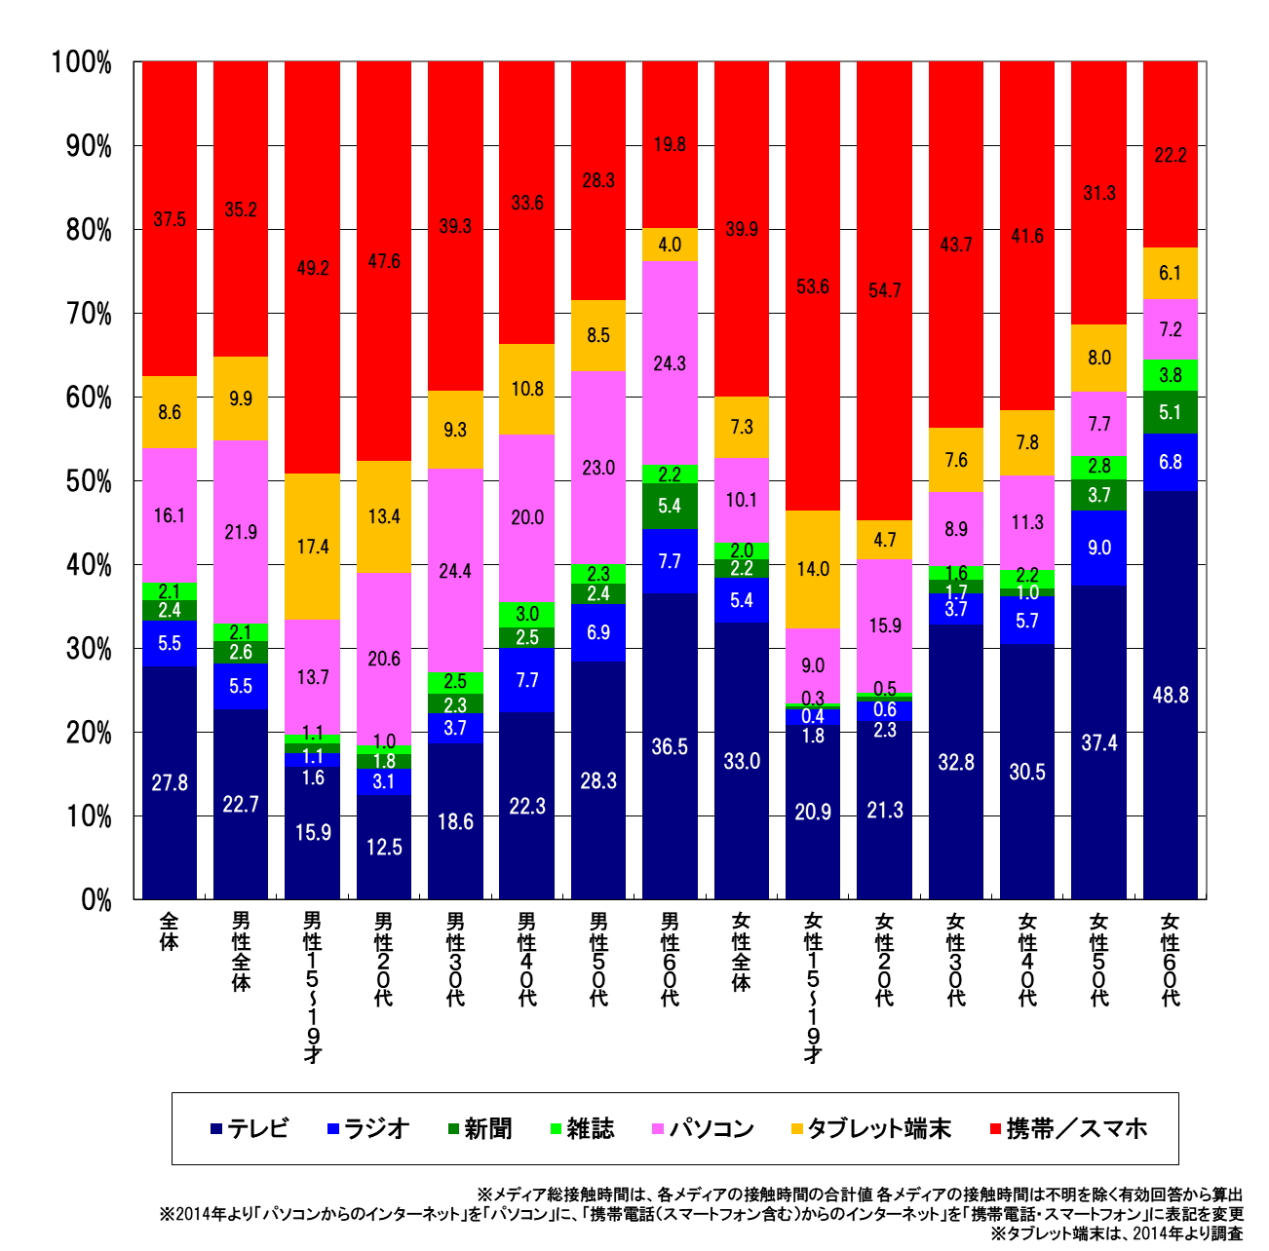
性年代別メディア総接触時間(１日あたり・週平均 2025年)
性年代別メディア総接触時間の構成比(1日あたり・週平均 2025年)

